Slide 1
Clase #2
IDEs y Variables
Ing. Edwin Fernando Torrado Arenas

Slide 2
¿Por qué adentrarse en el aprendizaje de Java?
Java destaca como uno de los lenguajes de programación más empleados, contando con una base de más de 10 millones de desarrolladores en todo el mundo. Esta cifra resulta significativa, considerando que el total de desarrolladores de software global ronda los 24 millones.
Además de su amplia aceptación, Java ofrece la ventaja de ser compatible con prácticamente cualquier computadora sin necesidad de modificar su comportamiento. Su extenso repertorio de bibliotecas y herramientas también lo sitúa como la elección preferida de numerosos desarrolladores. A lo largo del tiempo, ha mantenido una posición de liderazgo en entornos educativos, debido a los principios que inculca y su capacidad para interoperar entre diferentes sistemas.

Slide 3
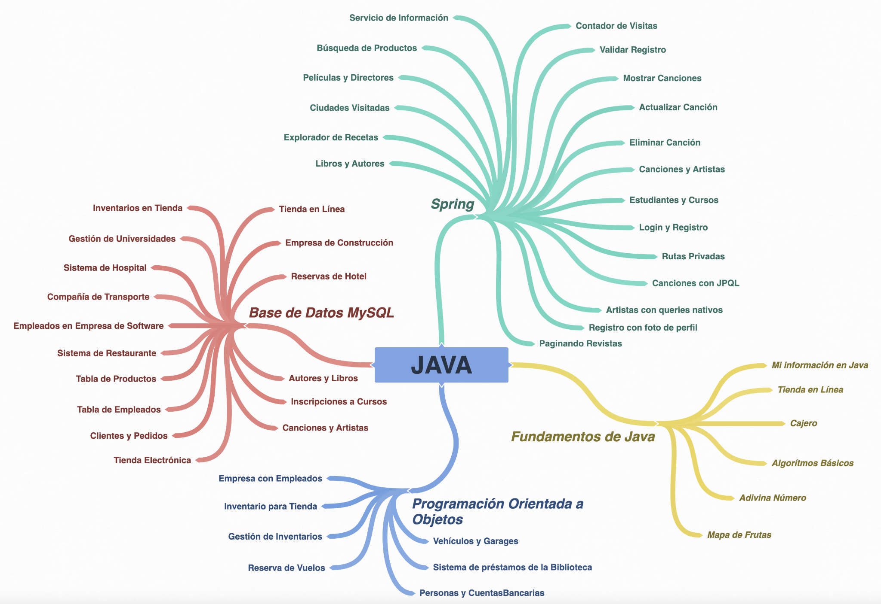

Slide 4
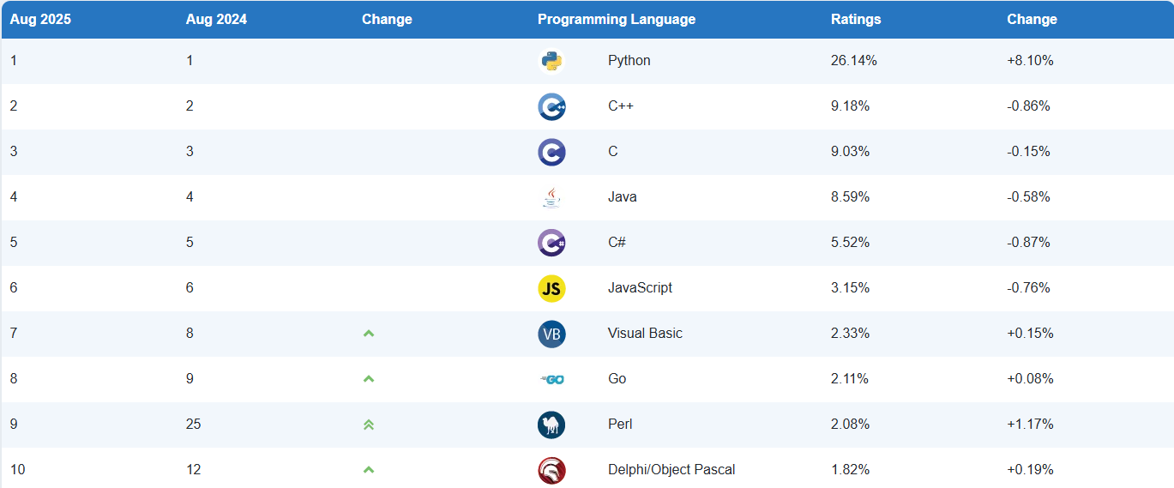
Índice TIOBE

Slide 5
Instalación del JDK
En el resumen del curso mencionamos que Java puede ejecutarse en casi todos los sistemas operativos. Esto se debe a la Máquina Virtual de Java (JVM). Estamos instalando otro sistema operativo como una máquina virtual dedicada a interpretar el bytecode de Java. ¿Qué es el bytecode de Java? El bytecode es en lo que se convertirá el código Java que escribes y permite que una amplia gama de sistemas ejecuten tu aplicación Java de la misma manera. Generarán el bytecode de Java a partir de tu código Java utilizando el compilador de Java (javac) en el Kit de Desarrollo de Java (JDK). El JDK incluye el Entorno de Ejecución de Java (JRE), que contiene nuestra JVM.
En este momento, es importante que entiendas que el Java Development Kit (JDK) es el software necesario para ejecutar código en Java. Utilizarás el JDK para compilar tu código Java en archivos .class, que contienen una versión optimizada del código fuente que escribiste, conocida como bytecode. Aunque también es posible compilar en archivos .jar, en este momento nos enfocaremos únicamente en compilar en archivos .class. Una vez que hayamos compilado, podremos ejecutar el bytecode utilizando las herramientas proporcionadas dentro del JDK.

Slide 6
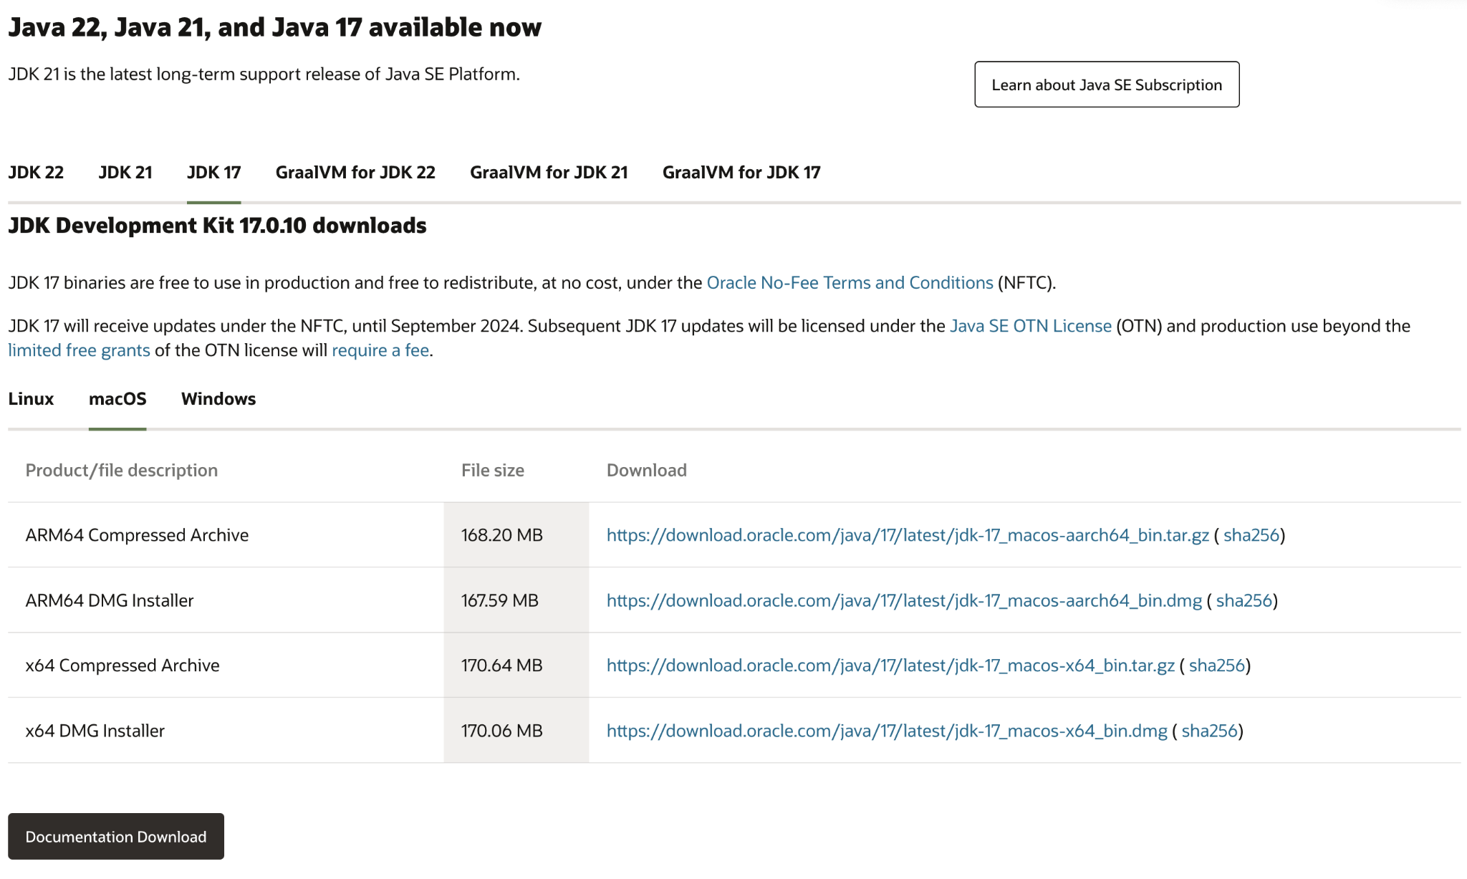
Instalación
Para obtener el JDK, accede al enlace proporcionado y elige el paquete correspondiente a tu sistema operativo. Recuerda aceptar los términos del acuerdo de licencia. Es recomendable descargar el JDK desde Oracle, ya que es la opción más confiable. Si se requiere la creación de una cuenta, te sugerimos que procedas con este paso.
https://www.oracle.com/java/technologies/downloads/#jdk21-windows

Slide 7
Configuración de variables de entorno
Dirígete a la parte izquierda de la pantalla para acceder al menú de tareas de usuario avanzado.
Dentro de dicho menú, selecciona la opción “Sistema”.
Posteriormente, haz clic en el enlace “Configuración avanzada del sistema” ubicado en la columna de la izquierda.
Una vez en la ventana de “Propiedades del sistema”, dirígete a la pestaña “Avanzado”.
Luego, haz clic en el botón “Variables de entorno” que se encuentra cerca de la parte inferior de dicha pestaña.
En la ventana de “Variables de entorno”, localiza la variable “Path” en la sección de “Variables de usuario” y, si no existe, añádela.
Posteriormente, haz clic en el botón “Editar”.
En la ventana de edición que se abre, haz clic en “Nuevo” para añadir una nueva variable de ruta.
A continuación, selecciona “Examinar” y navega hasta la carpeta “Archivos de programa” en el disco (C:).
Dentro de la carpeta “Java”, busca la carpeta “JDK” y selecciona la carpeta “bin” que se encuentra dentro de ella.
Finalmente, haz clic en “Aceptar” en cada uno de los cuadros de diálogo para guardar los cambios realizados.
Para confirmar que la configuración se ha aplicado correctamente, abre tu terminal y ejecuta nuevamente el comando javac.

Slide 8
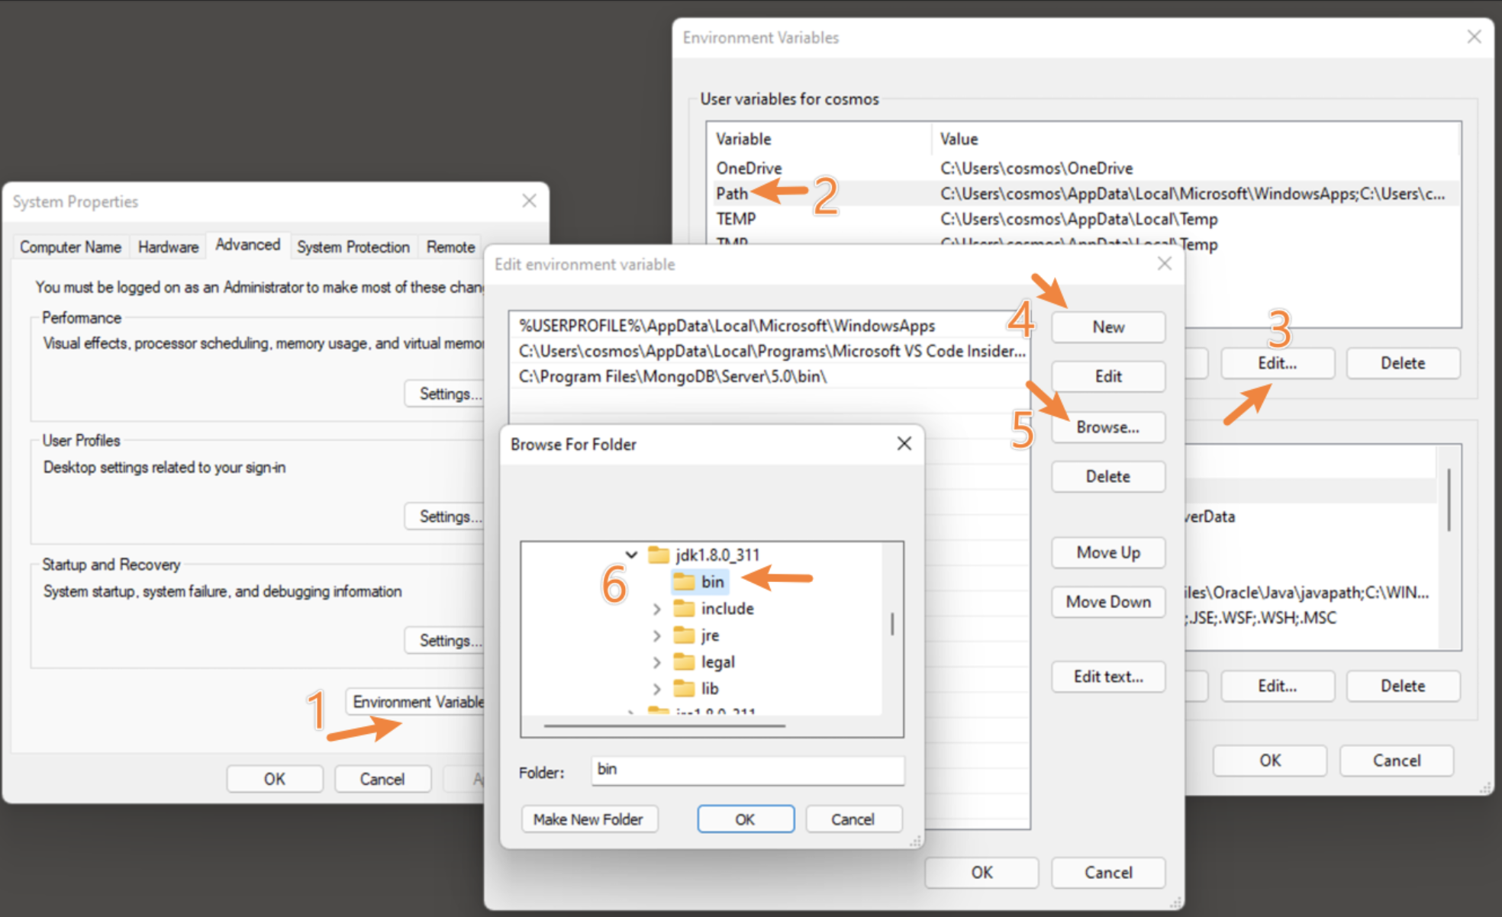

Slide 9
Control de versiones de Java
1. Importancia en la industria. Si te conviertes en desarrollador de Java cuando te gradúes, es probable que trabajes en una versión Java distinta a la que estudiaremos. Esto se debe a que hay empresas que han preferido mantener una versión previa a la actual por tener un gran número de proyectos en esas versiones y actualizar proyectos es un costo monetario grande. Sin embargo, desde la versión de Java 8 se sigue dando soporte por parte de los desarrolladores de Java y además hay muy pocas diferencias entre una versión contra otra.
2. Permanencia a largo plazo. Aunque se han lanzado muchas versiones de Java, generalmente es recomendable desarrollar (y aprender) utilizando una de las versiones estables, también conocidas como versiones de soporte a largo plazo (LTS). Java 8, 11, 17 y 21 son ejemplos de estas versiones estables con soporte a largo plazo.
3. Impacto en tu proceso de aprendizaje de Java. En resumen, no será significativo. Java es un lenguaje con una larga trayectoria, y debido a su robustez y eficacia, no experimenta cambios drásticos con el tiempo.

Slide 10
Estrategias de aprendizaje para Java
Cometer errores rápido
Será muy común cometer errores mientras aprendemos el lenguaje. No somos expertos aún en el tema y mucho menos memorizamos el contenido mientras lo vamos cubriendo. Sin embargo es importante identificar en lo que hemos fallado y no dedicar demasiado tiempo a un problema sin buscar otros recursos.
Fracasar temprano
Tú mismo te darás cuenta que al estar codificando eventualmente nuestro código se volverá más extenso. No esperes demasiado para probar tu código. Es más rápido y fácil reconocer y corregir un error mientras creamos la solución parte por parte a hacerlo una sola vez al final de nuestro desarrollo.
Fallar constantemente
Si evitas correr riesgos o experimentar en busca de posibles errores, no podrás identificarlos rápidamente sin práctica, y perderás la oportunidad de obtener un verdadero conocimiento. Al aprender Java, reconocemos nuestros propios errores, lo que facilita y acelera su corrección cuando se vuelven a presentar en el futuro.

Slide 11
Variables
Una variable en Java es un contenedor que almacena información que puede cambiar durante la ejecución del programa. La variable está asociada a un tipo de dato que define el tipo de valor que puede almacenar, como números enteros, decimales, caracteres, entre otros. Las variables tienen un nombre único que se utiliza para hacer referencia a ellas dentro del código y pueden ser inicializadas con un valor específico al momento de su declaración o más adelante en el programa.
Nombres claros y descriptivos: Elige nombres que reflejen claramente el propósito y la función de la variable en el programa. Evita nombres ambiguos o confusos.
Sigue las convenciones de nomenclatura: Adhiérete a las convenciones de nomenclatura de Java, como empezar los nombres de variables con minúsculas y utilizar formato de CamelCase para nombres compuestos.
Declaración y asignación por separado: Declara tus variables cerca de donde se van a utilizar y asignarles un valor en un paso separado para mejorar la claridad del código.
Inicialización adecuada: Siempre inicializa sus variables antes de usarlas para evitar errores. Esto es especialmente importante para variables locales que no tienen un valor predeterminado.
Controla el alcance: Limita el alcance de tus variables tanto como sea posible. Declararlas en el bloque más interno donde se necesiten y evita variables globales siempre que sea posible.

Slide 12
Declaración de variables
Cada vez que inicializamos una variable, es necesario declarar su tipo. Esto se hace para mejorar tanto la velocidad como la seguridad del programa. En cuanto a la velocidad, al especificar el tipo durante la inicialización, Java puede asignar la cantidad adecuada de memoria, ya que todas las variables del mismo tipo requieren la misma cantidad de memoria. Por otro lado, contribuye a la seguridad del código, ya que si intentamos asignar un valor de tipo incorrecto a una variable, se generará un error incluso antes de ejecutar el código. Esto nos permite detectar errores previamente, evitando potenciales fallos durante la ejecución del programa.
La convención para declarar una variable en Java es: tipo nombreVariable;.
Para asignar un valor a una variable, se utiliza: nombreVariable = valor;

Slide 13
Escritura de Variables en Java
Estructura:
Clases y métodos.
Palabras reservadas (class, public, void, etc.).
Nomenclaturas:
Clases: UpperCamelCase (Ejemplo: MiPrimeraClase)
Métodos y variables: lowerCamelCase (Ejemplo: calcularTotal)
Constantes: SCREAMING_SNAKE_CASE (Ejemplo: VALOR_MAXIMO)
Nombres adecuados:
Usar nombres descriptivos: nombre, numero, total.
No usar tildes, caracteres especiales ni números al inicio.

Slide 14
Tipos de Datos en Java
Fuertemente tipado:
Enteros: byte, short, int, long
Decimales: float, double
Texto: String
Especiales: char, boolean
Constantes:
Declaración y uso.
Ejemplo: final int EDAD_MINIMA = 18;

Slide 15
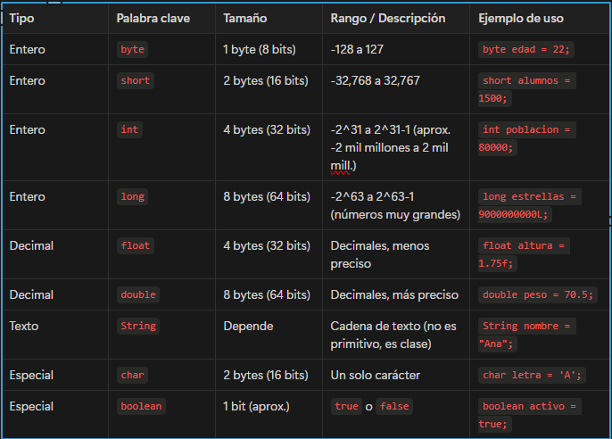
Tipos de Datos en Java

Slide 16
Ejemplos de variables
Tipos primitivos en Java
En Java existen 8 tipos primitivos, que son los más básicos y eficientes:
Números enteros: byte, short, int, long
Números decimales: float, double
Caracteres: char
Booleanos: boolean
👉 Características de los primitivos:
Son ligeros y ocupan poca memoria.
No son objetos, por lo que no tienen métodos.
Se almacenan en la stack memory, lo que los hace muy rápidos.

Slide 17
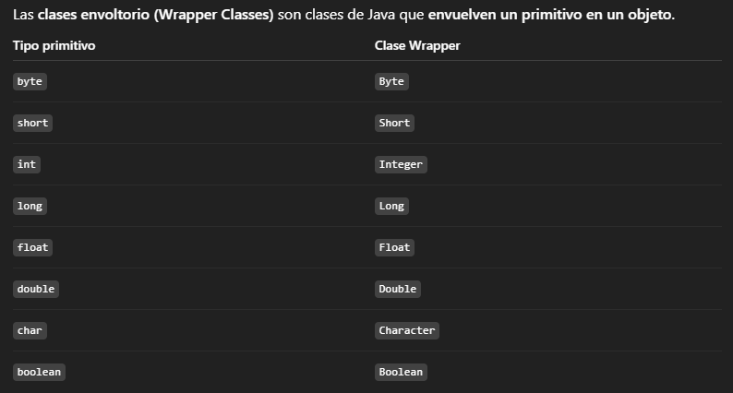

Slide 18
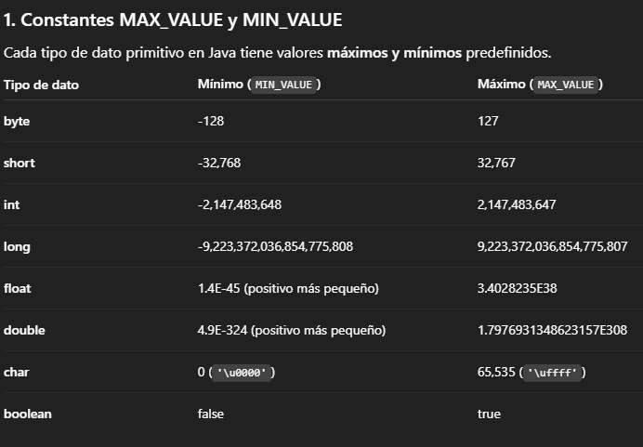
MAX_VALUE y MIN_VALUE
Cada tipo de dato primitivo en Java tiene valores máximos y mínimos predefinidos.

Slide 19
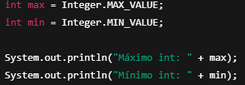

Slide 20
Memoria en Java: Stack vs Heap
Cuando ejecutamos un programa en Java, la JVM (Java Virtual Machine) divide la memoria en varias áreas.
Las dos más importantes para un desarrollador son:
✅ Stack (Pila)
✅ Heap (Montículo)
👉 Cada una tiene un propósito distinto y entenderlas ayuda a evitar errores como fugas de memoria, overflow, o un mal uso de variables.

Slide 21
Memoria Stack (Pila)
📌 Características:
Se usa para almacenar variables locales, parámetros de métodos y referencias a objetos.
Es LIFO (Last In, First Out) → el último método que entra es el primero en salir.
Se gestiona automáticamente cuando un método termina.
Es rápida y de tamaño limitado.
No guarda objetos completos, solo referencias a ellos si se crean en el heap.

Slide 22
Memoria Heap (Montículo)
📌 Características:
Es el área donde se almacenan objetos creados con new.
Tiene más espacio que el stack, pero es más lenta.
Es compartida por todos los hilos (threads) del programa.
Los objetos se mantienen en memoria hasta que nadie los use más → ahí entra el Garbage Collector (GC).

Slide 23
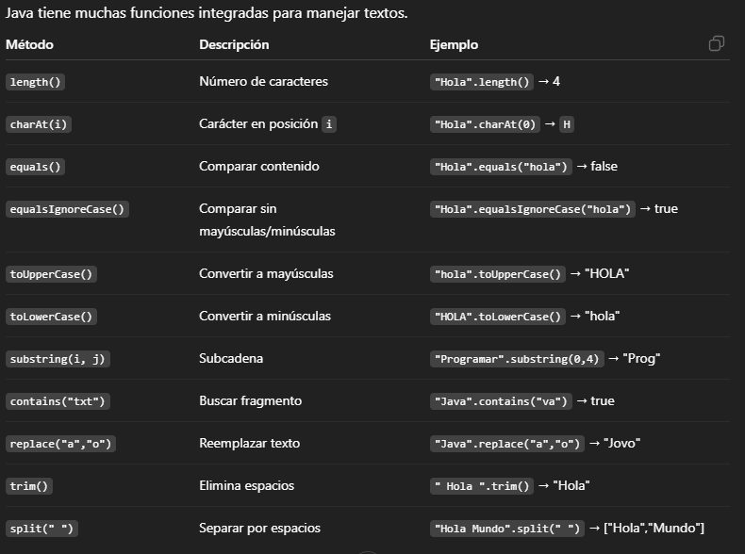
Funciones útiles para Strings

Slide 24
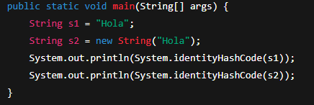

Slide 25
Ejercicios
Declara variables para guardar tu nombre, tu edad, tu altura y si te gusta la pizza. Asigna valores a cada una y muestra los datos en consola usando System.out.println.
Declara una constante para el valor de PI (3.1416) y otra para el país de nacimiento. Muestra ambas en pantalla.
Declara variables para nombre, apellido y edad. Crea una variable mensaje que contenga el siguiente formato usando concatenación.
Declara una variable para el precio de un producto. Muestra el precio inicial. Luego, cambia el valor de la variable para simular un descuento y muestra el nuevo precio.

